Slide 1
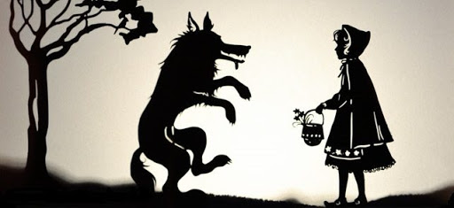
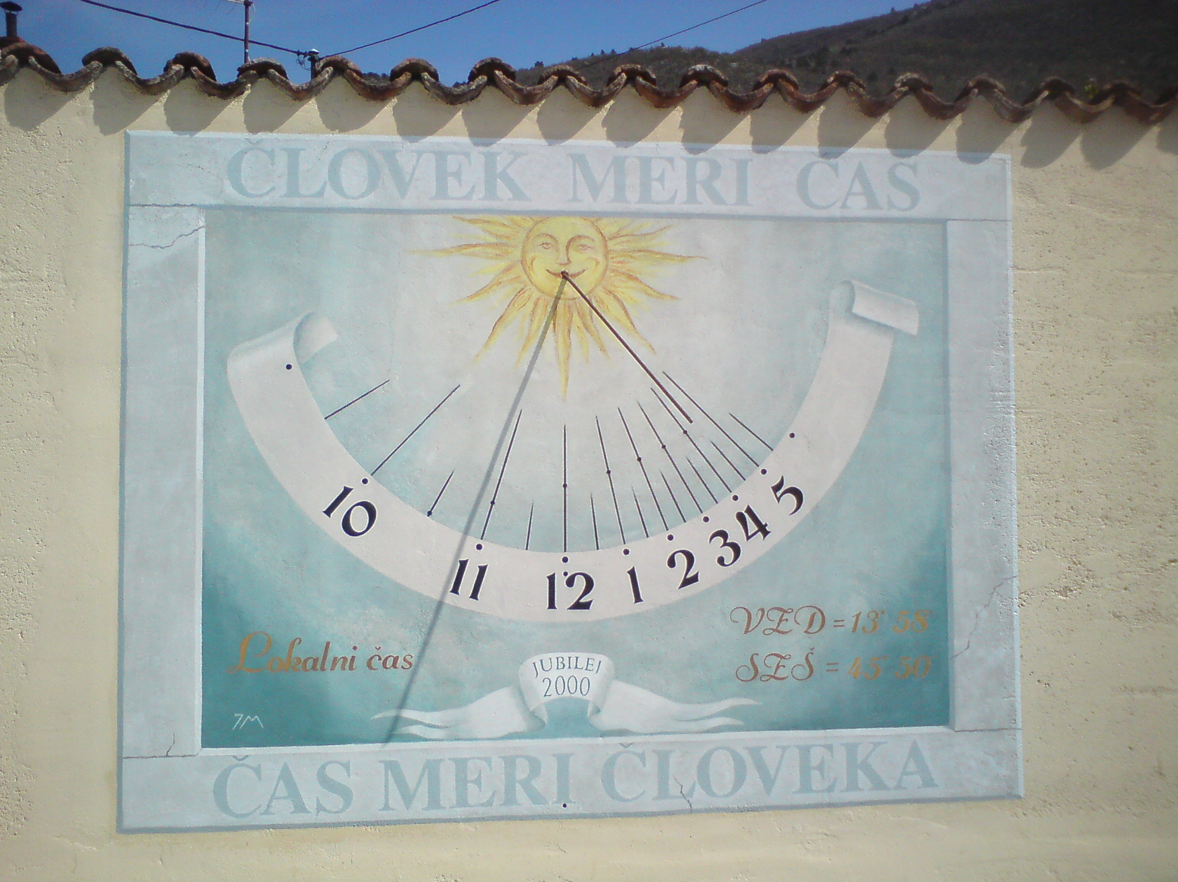
TEHNIŠKI DAN
V NARAVI OPAZUJEMO POJAVE

Slide 2
Danes boste imeli tehniški dan. Naredili boste različne naloge povezane s senco. Upoštevajte navodila.

Slide 3
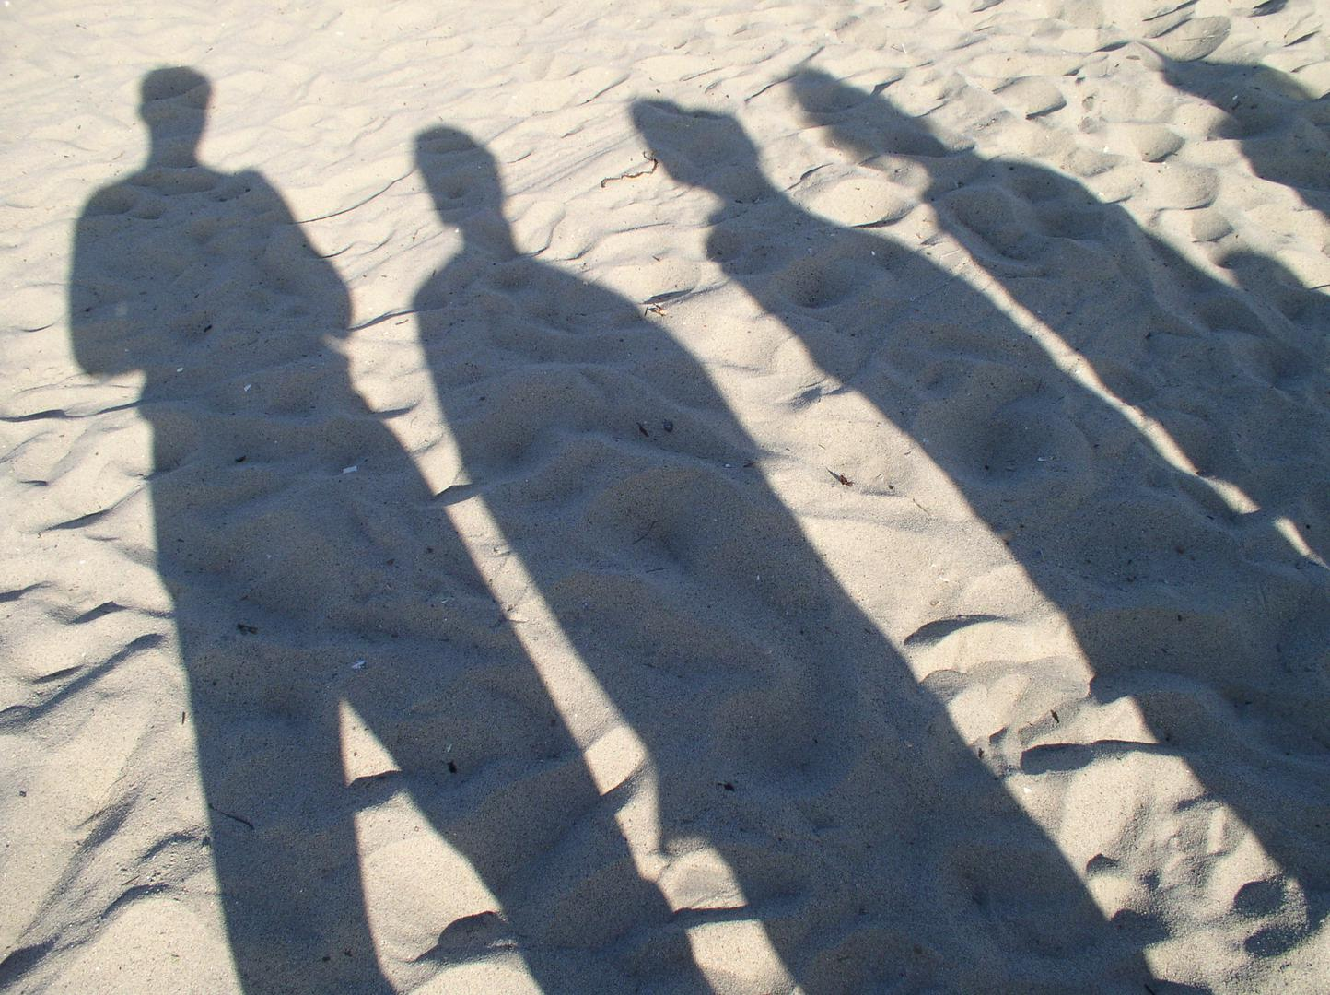
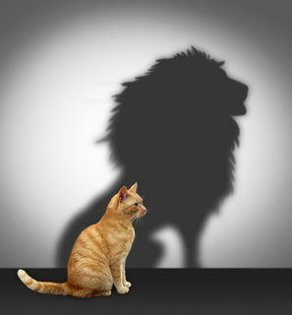
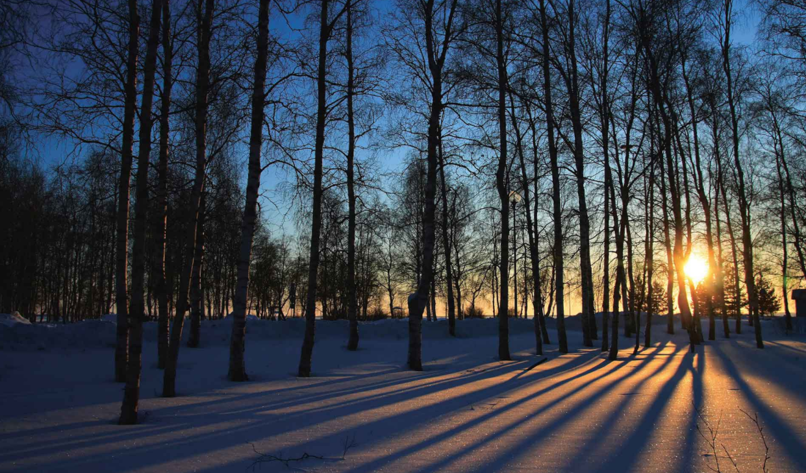
PONOVIMO! Svetloba in senca
Kdaj nastajajo sence?
Katere snovi prepuščajo svetlobo?
Kako se širi svetloba?
Kdaj so sence večje in kdaj manjše?

Slide 4
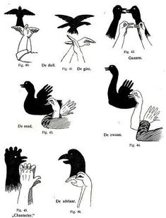
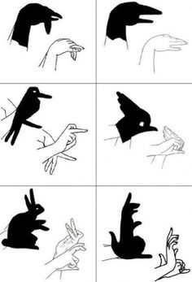
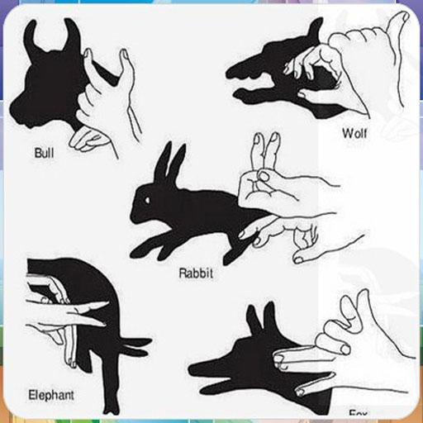
1. DEJAVNOST – SENCE NA STENI
Z baterijsko svetilko osvetlite steno.
Z rokami naredite čim več obrisov živali.
Iz kartona izrežite zanimivo obliko ( letalo , žival,…) in jo pritrdite na paličico. Izrezane figure približujte in oddaljujte svetilki.
Razmislite.
Kaj se dogaja z velikostjo senc? Kaj se dogaja če svetilko pomikaš levo ali desno?

Slide 5
2. DEJAVNOST - SENCE SO LAHKO RAZLIČNO VELIKE
Iz Priloge 3 na strani 103 izrežite lik Cofa in ga pritrdite na svinčnik.
Prosite starše (brata, sestro), naj držijo svetilko 50 cm nad zvezkom.
Pod svetilko pomaknite Cofa, da vidite njegovo senco.
Izmerite razdaljo med Cofom in zvezkom.
Lik Cofa držite blizu zvezka in njegovo senco obrišite z rdečo barvico v zvezek.
Cofa držite višje ali bližje svetilki. Obrišite njegovo senco z zeleno barvico v zvezek.

Slide 6
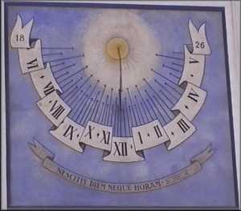
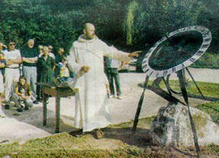
3. DEJAVNOST – SONČNA URA
KAJ JE SONČNA URA?
Sončna ura je ura, ki izkoristi pot Sonca po nebu od vzhoda do zahoda.
Poleg poti Sonca izkoristi še lastnost, da Sonce za predmeti, ki svetlobe ne prepuščajo pusti senco.
Pomembna je postavitev in sicer tako, da je celotna slika postavljena proti južni strani neba; palica je zgoraj, številčnica pa spodaj.
Sestavljena je iz podlage, palice, ki meče senco in številčnice.

Slide 7
NASTANEK SONČNE URE
Prva ura je bila sončna ura, iznajdena v Egiptu. V zemljo so zapičili visok steber in ko je sonce potovalo po nebu, se je premikala tudi senca stebra. Sonce vzhaja na vzhodu in zahaja na zahodu, zato se v Egiptu, ki je na severni polobli, sence pomikajo proti desni. Zato se tudi kazalci mehanskih ur, izumljenih kasneje, pomikajo v desno.

Slide 8
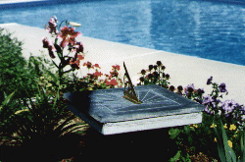
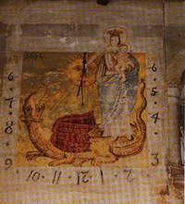
VRSTE SONČNIH UR Glede na postavitev ure poznamo več vrst in sicer NAVPIČNE in VODORAVNE sončne ure. Poznamo tudi ročne sončne ure, njihova uporaba je zelo zapletena.
NAVPIČNE SONČNE URE
Navpične sončne ure so sestavljene na steni zgradb, zidov.
Ponavadi jih najdemo na cerkvah in gradovih.
VODORAVNE SONČNE URE
Vodoravne sončne ure so postavljene v vodoraven položaj, za bolj natančno določanje časa je boljše, da so postavljene rahlo poševno.

Slide 9
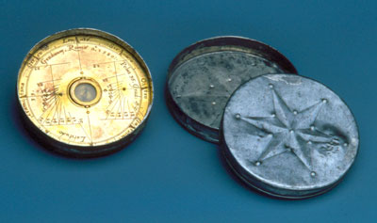
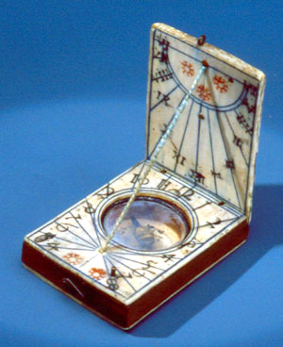
ROČNE SONČNE URE
Ročne sončne ure so uporabljali predvsem zelo izobraženi ljudje, ki so z njimi znali ravnati.
Prva sončna ura je iz leta 1600 (Nemčija).
Druga sončna ura pa iz leta 1580, izdelana v Rimu.

Slide 10
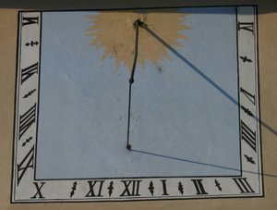
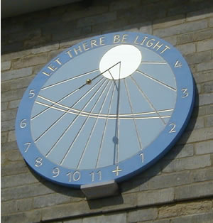
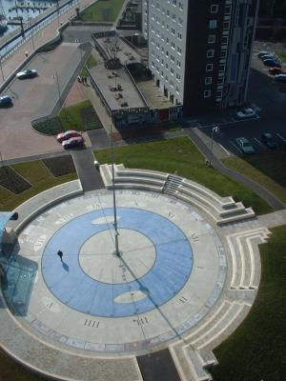
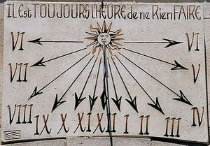
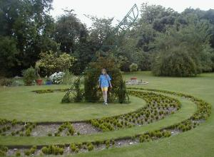
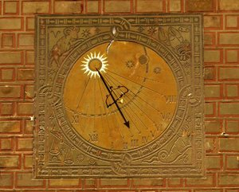
SONČNE URE PO SVETU

Slide 11
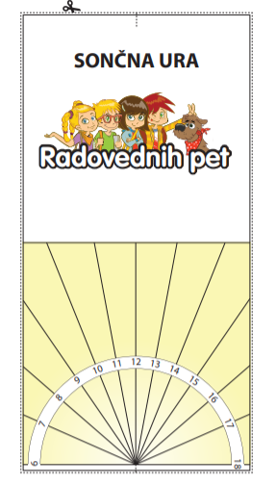
IZDELAVA SONČNE URE
Danes boste še sami izdelali sončno uro, ki tako kot prave sončne ure pravilno kaže čas.
Navodila za izdelavo sončne ure najdete v Prilogi k priročniku za izvedbo dejavnosti, na strani 12, vse ustrezne pripomočke pa v praktičnem gradivu.

Slide 12
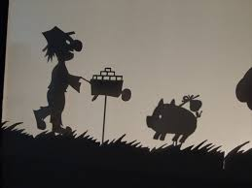
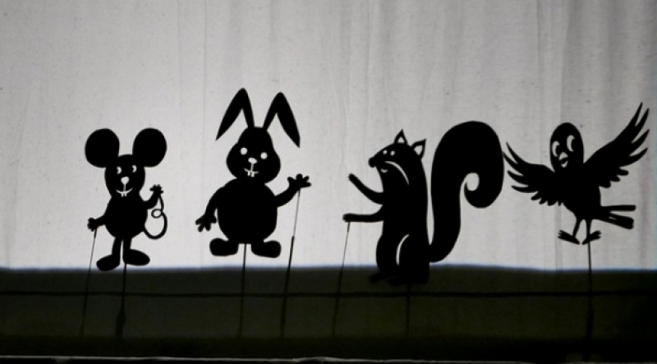
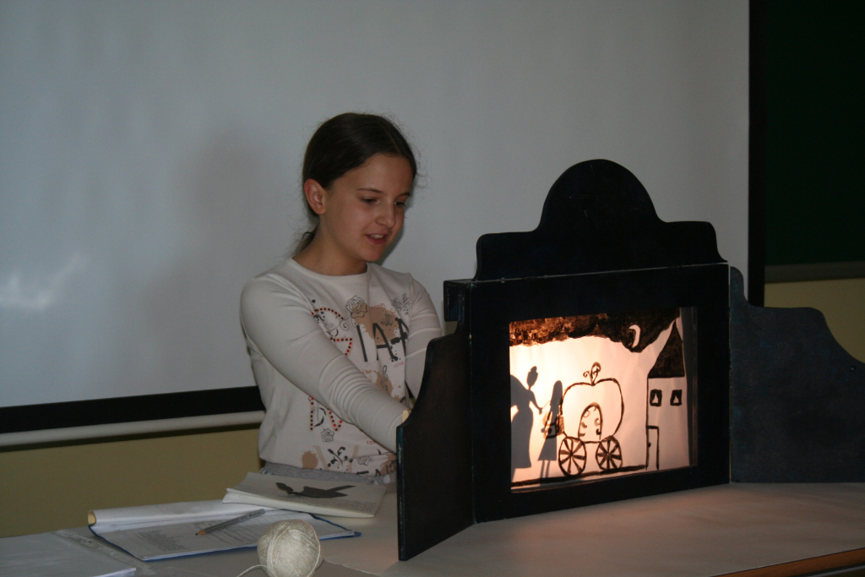
4. DEJAVNOST – SENČNO GLEDALIŠČE
Za konec pa si oglej še lutkovno predstavo H. C. Andersena: Cesarjeva nova oblačila.
https://www.youtube.com/watch?v=SsF36eGAl_M
Lahko pa tudi sam poizkusiš in doma pripraviš senčno gledališče za tvojo družino.

Slide 13
ZAPIS V ZVEZEK SENCE
1. Svetila oddajajo svetlobo na vse strani.
2. Če osvetlimo predmet, ki ni prozoren, za njim opazimo senco.
Čim dlje je svetilo od predmeta, tem manjša je senca na zaslonu.
Čim bližje je predmet zaslonu, večja je senca.
Čim višje je sonce na obzorju, krajše so sence.
3. Znanje o sencah omogoča merjenje časa (sončna ura).
4. S pomočjo senc se lahko igramo senčno gledališče.

